Slide 1
Vibrasjonsforhold og treningssentre: noen erfaringer
Jorge Torres, PhD., Akustikk avdeling i COWI

Slide 2
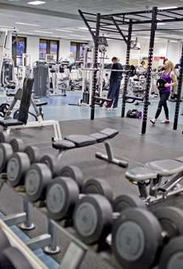
Frekvenser ved menneskelige aktiviteter
Dimensjoneringsdata for vibrasjoner
Forskrifter og Veiledninger
Dimensjoneringsdata for vibrasjoner, hulldekke
Treningssentre, noen erfaringer

Slide 3
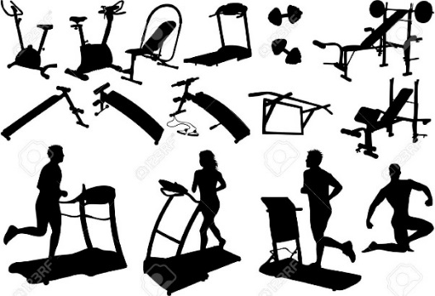
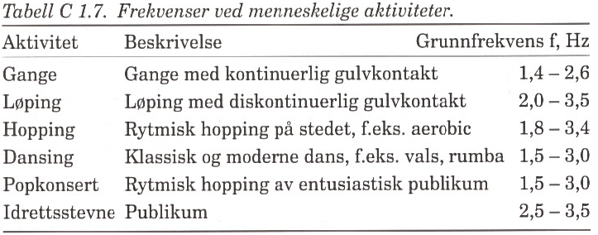


Frekvenser ved menneskelige aktiviteter
Dominerende frekvens fra folk aktivitet er på 1,4 -3,5 Hz
Fra Betongelementboken (2013)
0,45 sek
0,3 sek
f -> Grunnfrekvens / 1. harmonisk frekvens
f= 1/0,45 = 2,2 Hz
f= 1/0,3 = 3,3 Hz
Vibrasjonsforhold og treningssentre: noen erfaringer

Slide 4
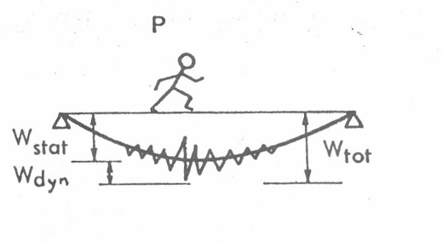
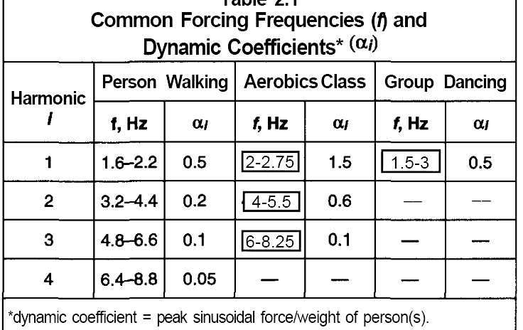
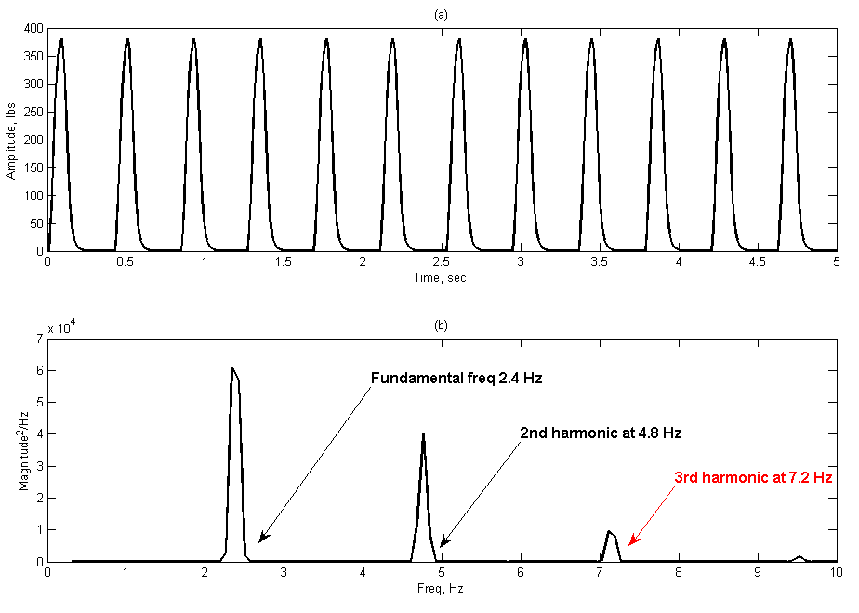
Frekvenser ved menneskelige aktiviteter
[1] Forskningsrapporter
[1] Thomas M. Murray, David E. Allen and Eric E. Ungar, "Floor Vibrations Due to Human Activity", Steel Design Guide Series, 1997
Vibrasjonsforhold og treningssentre: noen erfaringer

Slide 5
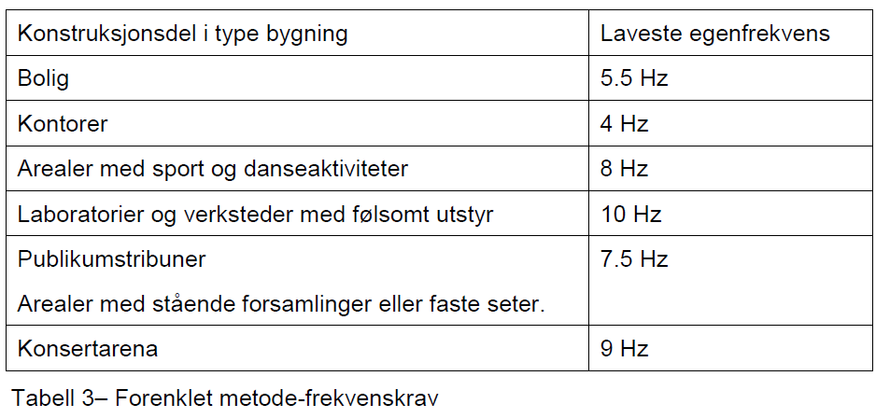
Dimensjoneringsdata for vibrasjoner
Det finnes noe veiledning for egenfrekvenser
I Betongelementboken (2013):
"Resonansfrekvensen for dekker for sportsaktiviteter bør ligge høyere enn 8Hz
og for dansegulv høyere enn 7 Hz"
I RIF "Dimensjonering av bygninger utsatt for vibrasjoner":

Slide 6
Dimensjoneringsdata for vibrasjoner
Fra Betongelementboken (2013):
"En vanlig håndregel å benytte når det skal dimensjoneres for vibrasjoner fra gange, løping og lignende er at dekkes resonansfrekvens normalt skal være høyere enn dobbelte av høyeste grunnfrekvens"
Grunnen til å anbefale at laveste egenfrekvens er minst 8 Hz er fordi det fungerer som en første kontroll for uønskede rystelser i bygningen.
Dette er basert at dominerende frekvens fra folk aktivitet er på 1,4 -3,5 Hz
Vibrasjonsforhold og treningssentre: noen erfaringer

Slide 7
Forskrifter og Veiledninger
Byggteknisk forskrift (TEK 10) § 13-11"Vibrasjonsforhold" angir følgende generelle funksjonskrav:
"Byggverk skal, med hensyn til vibrasjoner, plasseres, prosjekteres og
utføres slik at det sikres tilfredsstillende lyd- og vibrasjonsforhold i byggverk
og på uteoppholdsareal avsatt for rekreasjon og lek"
I kapittel 2.2 punkt 3(P) på NS-EN 1991-1-1:2002 + NA:2008 "Laster på konstruksjoner - Del 1-1: Allmenne laster - Tetthet, egenvekt og nyttelaster i bygninger"
"Hvis det forventes at det oppstår resonansvirkninger fra synkronisert,
rytmisk bevegelse blant folk eller fra dansing eller hopping, bør valg av
lastmodell omfatte særskilt dynamisk analyse"

Slide 8
Forskrifter og Veiledninger
For vurdering av lyd er det innført i NS 8175:
"Diskoteker, dansesteder, treningssentre o.l. bør ikke plasseres i samme
bygning som boliger. (…) Dersom slik plassering likevel velges, skal
grenseverdiene for lydnivå for slike aktiviteter settes som for tekniske
installasjoner i nærings- og servicevirksomhet, og brukes som utgangspunkt
for grenseverdier for lydisolasjon".
For vurderinger av vibrasjoner er det i Norge innført ISO 10137 og NS-ISO 2631
Disse veiledninger angir anbefalte grenseverdier for gulv-vibrasjonshastighet.

Slide 9
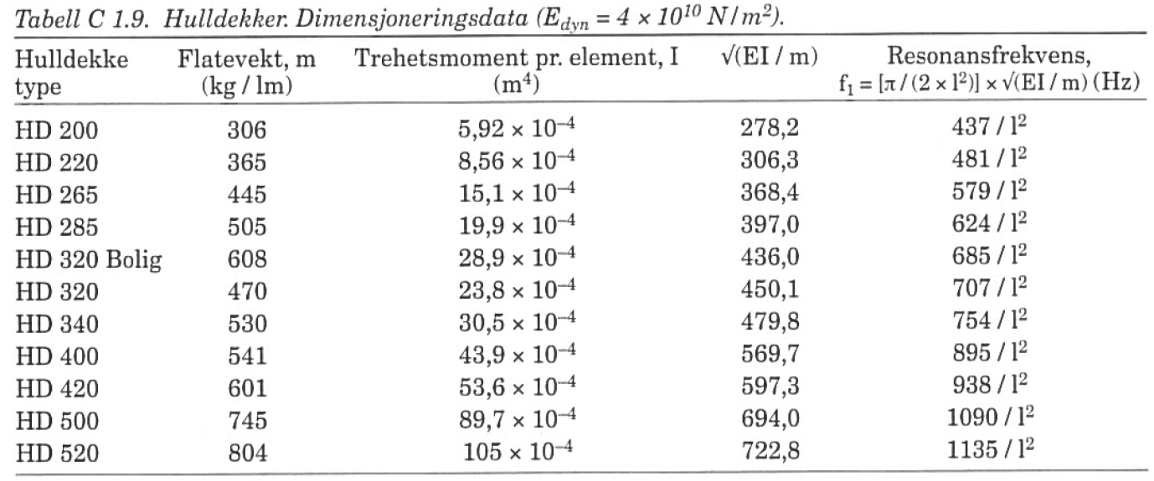
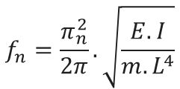
Dimensjoneringsdata for vibrasjoner, hulldekke
Hulldekke har blitt en hyppig konstruksjonsmetode fordi det tillates større spennvidder.
Fra Betongelementboken (2013)
Egenfrekvens til dekket, uten laster, beregnes i henhold til [2]:
$$f_{n}=\frac{π_{n}^{2}}{2π}. \sqrt{\frac{E.I}{m.L^{4}}}$$
[2] T. A. D. U. E. Murray, ”Floor Vibrations Due to Human Activity,” American Institute of Steel Constructions & Canadian Institute of Steel Constructions, SteelDesign Guide Series 11, USA, 2003

Slide 10
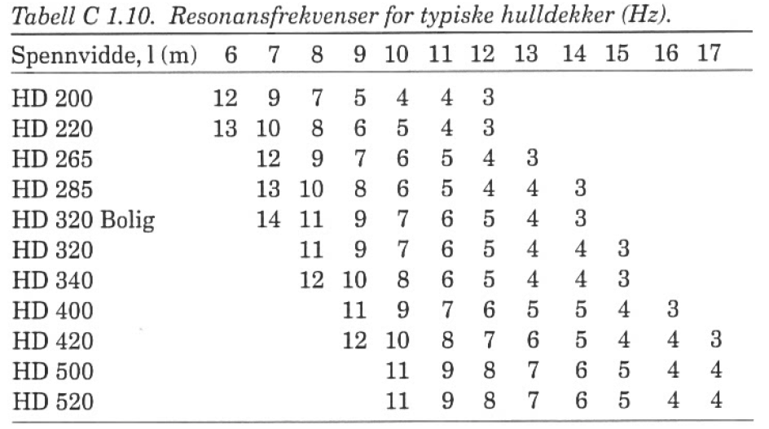
Dimensjoneringsdata for vibrasjoner, hulldekke
Fra Betongelementboken (2013)
For HD-265 med spennvidde 8,5 m blir egenfrekvensen til dekke på omtrent 8 Hz
Vurdering ikke i tråd med NS-EN 1991-1-1:2002 + NA:2008

Slide 11
Treningssentre, noen erfaringer
Siden huledekke er produsert i fabrikker, gir det muligheten til å forspenne betongplate. Dette resulterer i en mye lettere og slank konstruksjon.
Erfaringsmessig viser at lengre spenn i kombinasjon med en lettere konstruksjon gjør dekket mer følsom for uønskede vibrasjoner.
Tester gjennomført viser at dekker med store spenn (L>8m) ofte vil kunne oppnå resonans fra den andre harmoniske frekvensen.
Vibrasjonsforhold og treningssentre: noen erfaringer

Slide 12
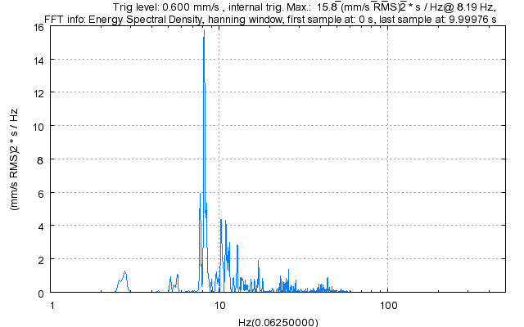
Treningssentre, noen erfaringer
8,19 Hz
Målinger viser at for HD-265 med spenn på 8,5m er dominerende frekvens fra treningssenter 8 Hz.
Egenfrekvens til HD-265 med spenn på 8,5m 8 Hz
Dette gir Resonans!
10,2 Hz
2,8 Hz
5,6 Hz
Målt ved i en treningssentre, fra løpetrening på treningssenter, hulldekke 265 med spenn 8,5 m
Vibrasjonsforhold og treningssentre: noen erfaringer

Slide 13

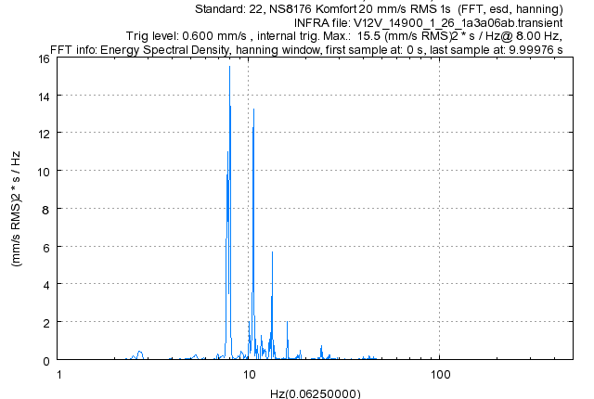
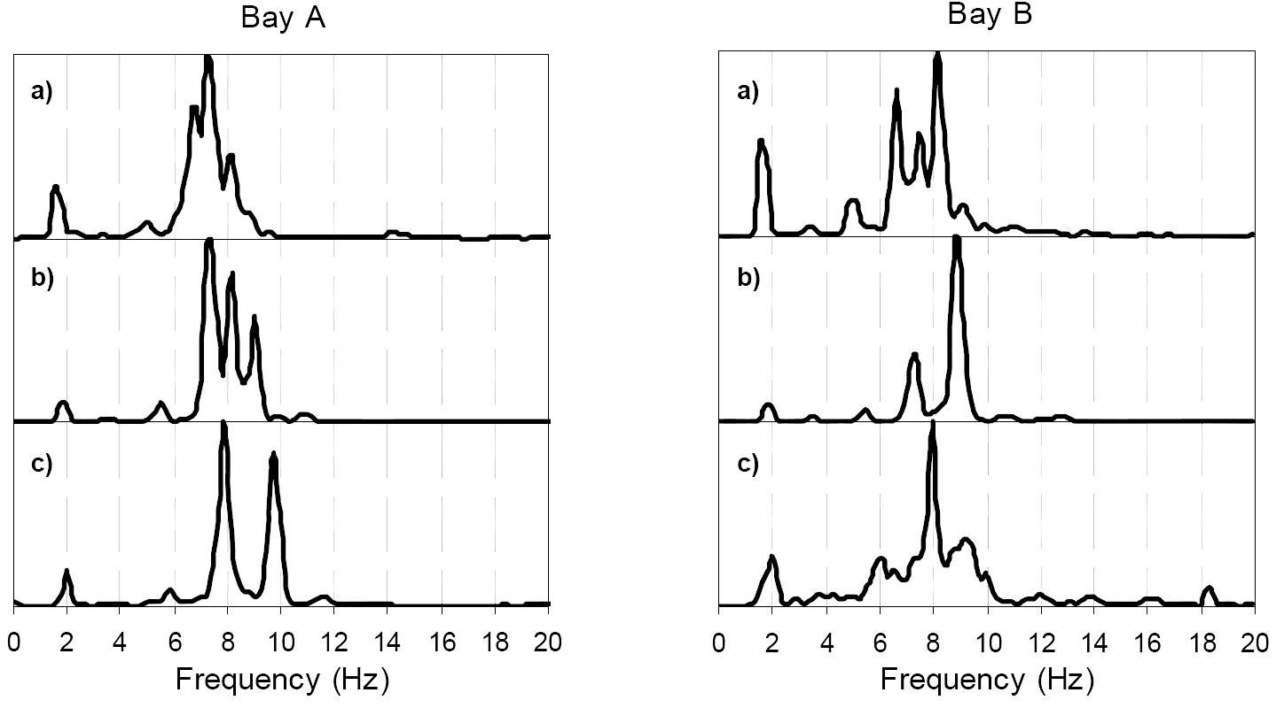
Treningssentre, noen erfaringer
11,4 Hz
8,0 Hz
10,1 Hz
8,02 Hz
5,9 Hz
2,8 Hz
2,7 Hz
Målt ved i en treningssentre, hulldekke 265 med spenn 9 m
Målt ved i en treningssentre, T-elemener 150 med spenn 9 m [3]
[3] Brad P., Andrew B. and Steve M., "Measurement and modeling of footfall vibrations in a sensitive laboratory facility", Proceedings of the IMAC-XXVII, 2009, USA
Vibrasjonsforhold og treningssentre: noen erfaringer

Slide 14
Treningssentre, noen erfaringer
Problemer ble rapportert også fra andre forsker :
Ji T, Ellis BR., "Floor vibrations induces by dance-type loads: verification", The Structural Engineer, 1994: 72 (3)
"Frekvenser helt opp til den sjette harmoniske kan skape resonans"
Brad P., Andrew B. and Steve M., "Measurement and modeling of footfall vibrations in a sensitive laboratory facility", Proceedings of the IMAC-XXVII, 2009, USA
"Målte grunnfrekvensene av gående og deres harmoniske på et åpent laboratorium med
9 m spennvidde"
Vibrasjonsforhold og treningssentre: noen erfaringer

Slide 15
Konklusjoner
Det er ikke helt riktig å anbefale egenfrekvens til dekke på 8 Hz. Det bør vurderes nye veiledninger?
Det anbefales å følge dynamiske analyser som står i NS-EN 1990-1-1:2002+NA:2008
Tiltak må vurderes mot dominerende frekvens.
Vibrasjonsforhold og treningssentre: noen erfaringer

Slide 16
Takk for oppmerksomheten

